Slide 1
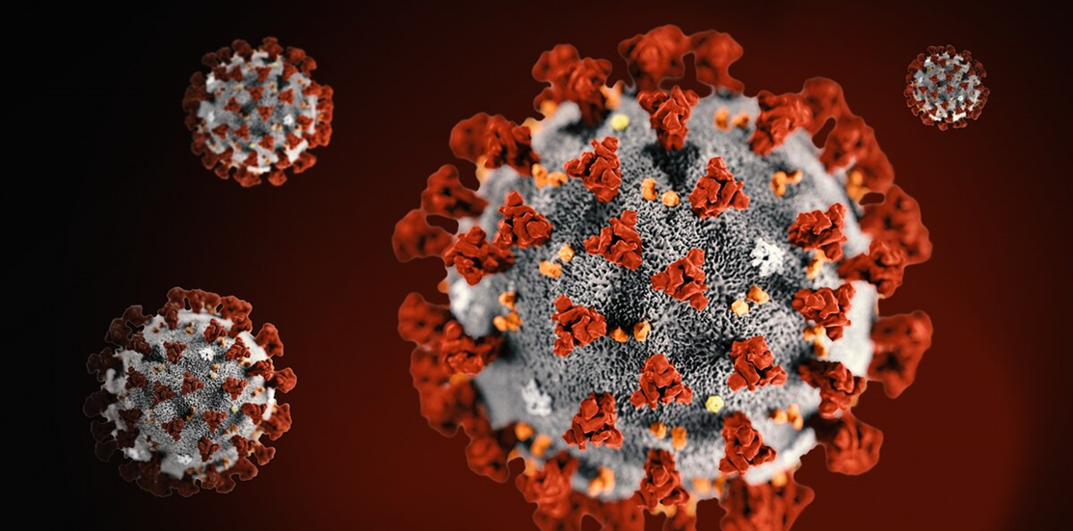
COVID-19 ΠΑΝΔΗΜΙΑ
ΔΗΜΗΤΡΗΣ ΒΕΛΙΣΣΑΡΗΣ
ΚΑΘΗΓΗΤΗΣ ΠΑΘΟΛΟΓΙΑΣ-ΕΝΤΑΤΙΚΟΛΟΓΙΑΣ ΠΑΝΕΠΙΣΤΗΜΙΟΥ ΠΑΤΡΩΝ

Slide 2
Επιδημιολογικά στοιχεία COVID-19
RNA ιός
Συνδέεται μέσω του υποδοχέα ACE2 στα κυψελιδικά κύτταρα τύπου ΙΙ του πνεύμονα και στο εντερικό επιθήλιο.
Μεταδίδεται μέσω σταγονιδίων κατά κύριο λόγο
Μέσος αριθμός ατόμων που μολύνονται από έναν ασθενή: 2.5 – 2.7
Η μετάδοση από ασυμπτωματικό άτομο είναι πιθανή

Slide 3
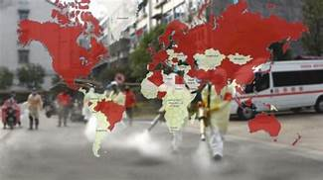
ΠΑΓΚΟΣΜΙΑ ΚΑΤΑΝΟΜΗ

Slide 4
ΠΑΘΟΦΥΣΙΟΛΟΓΙΑ
Η πρωτεΐνη SARS-CoV spike (S) διασπάται σε δύο υπομονάδες (S1 και S2).
Η υπομονάδα S1, που περιέχει μια περιοχή δέσμευσης υποδοχέα, συνδέεται με τον υποδοχέα του ενζύμου μετατροπής αγγειοτενσίνης στα κυψελιδικά κύτταρα τύπου ΙΙ του πνεύμονα και στο εντερικό επιθήλιο (ACE2) και η υπομονάδα S2 διευκολύνει τη σύντηξη μεμβράνης.

Slide 5
ΠΑΘΟΦΥΣΙΟΛΟΓΙΑ
Τέσσερις μεταβολές στο γονίδιο γλυκοπρωτεΐνης spike (S), που δεν υπάρχουν σε οποιονδήποτε άλλο κοροναϊό, δημιουργούν μια αυξημένη συγγένεια του SARS-CoV-2 προς τους υποδοχείς κυττάρων ξενιστών, δίδοντας πρόσθετο πλεονέκτημα επιβίωσης και μολυσματικότητας για τον ιό ώστε να εισέλθει στα κύτταρα στόχους.
Αυτές οι παρεμβολές θεωρούνται ανάλογες με μοτίβα που ταυτοποιούνται με άλλους ιούς, όπως το HIV-1, και ως εκ τούτου μπορεί να παρατηρηθεί μια ασυνήθιστη συγγένεια μεταξύ της γλυκοπρωτεΐνης του SARS-CoV-2 με gp120 και πρωτεΐνη Gag του HIV.

Slide 6
ΠΑΘΟΦΥΣΙΟΛΟΓΙΑ
Παρ' όλα αυτά, το SARS-CoV-2 δεν χρησιμοποιεί άλλους υποδοχείς κοροναϊού, όπως η αμινοπεπτιδάση Ν (ΑΡΝ) και η διπεπτιδυλο πεπτιδάση 4 (DPP4).
Επομένως, η ακίδα (S) πρωτεΐνη είναι ένας βασικός στόχος για την ανάπτυξη εμβολίων.

Slide 7
Μεταδίδεται κυρίως μεταξύ ανθρώπων από αναπνευστικά σταγονίδια, με μέσο χρόνο επώασης περίπου 5 ημέρες (1-14).
Οι προσπάθειες των διεθνών υγειονομικών αρχών έχουν επικεντρωθεί στην ταχεία και ακριβή διάγνωση ασθενών με SARS-CoV-2 για τον έλεγχο της ταχύτητας εξάπλωσης και του βαθμού εκδηλώσεων στην κοινότητα.

Slide 8
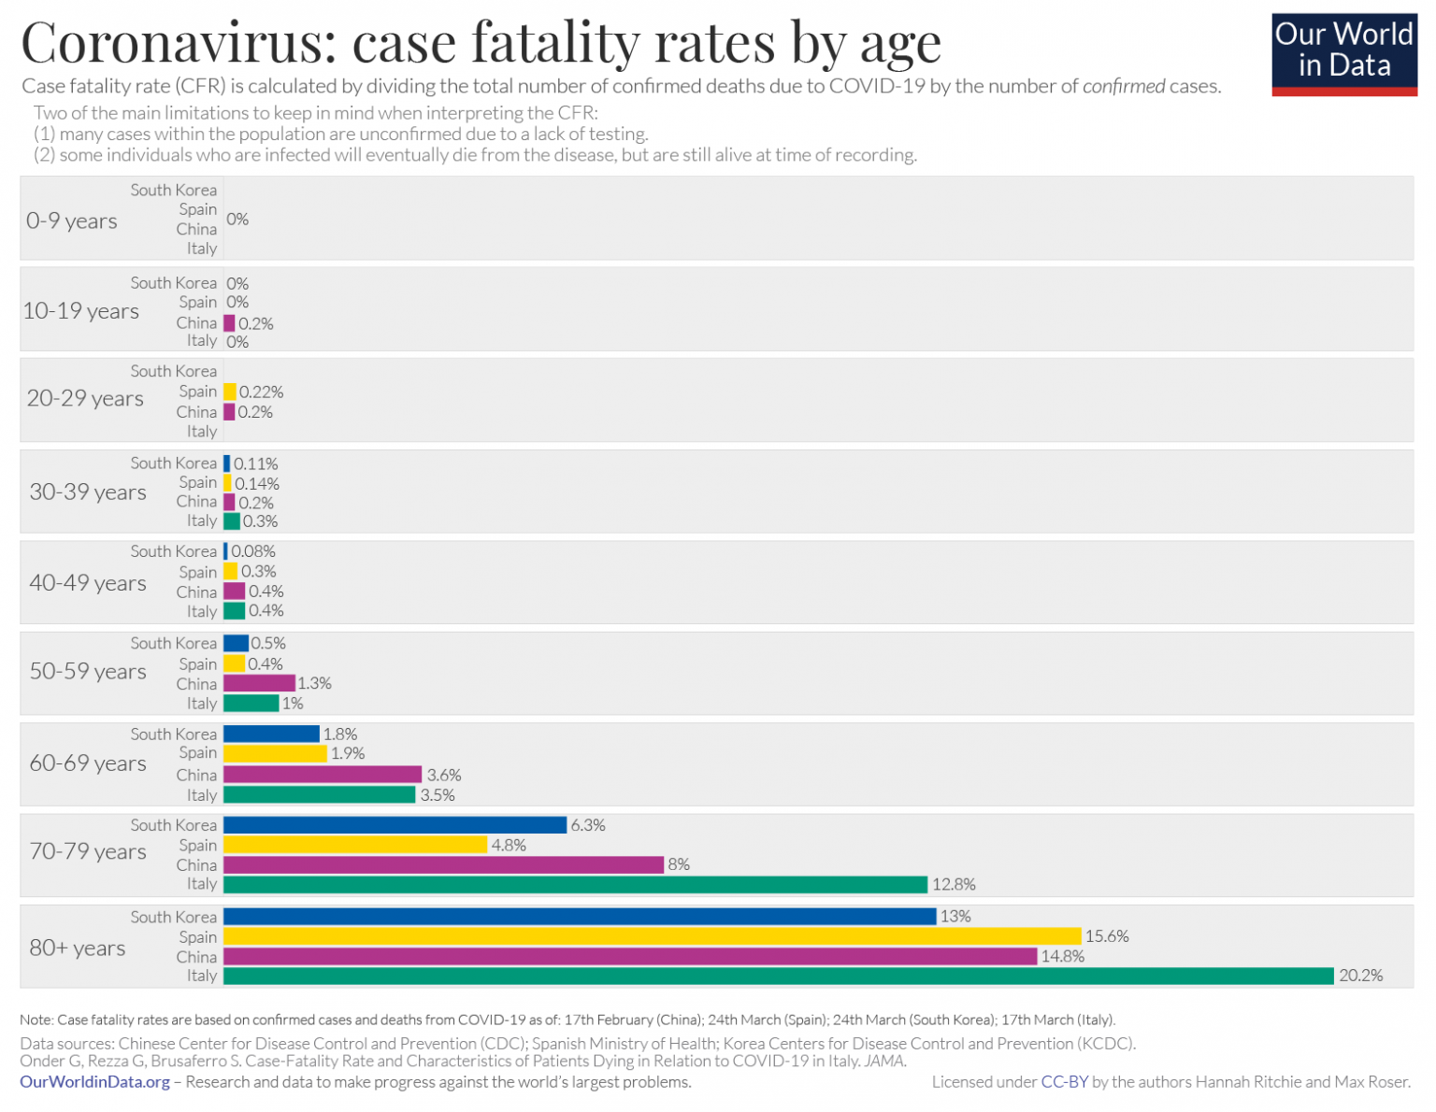

Slide 9
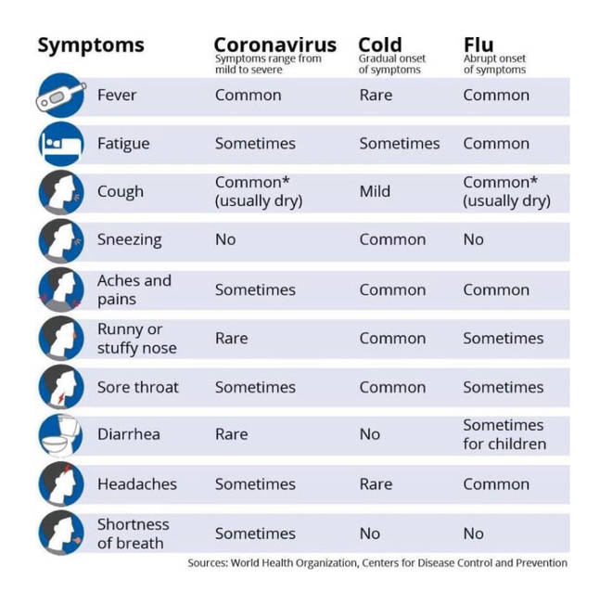
Συμπτωματολογία σε ασθενή με Covid-19
Πυρετός (50 – 80%)
Βήχας ~ 70% (στο 30% παραγωγικός)
Αίσθημα κόπωσης ~ 40%
Δύσπνοια ~ 20%
Μυαλγίες, αρθραλγίες ~ 15%
Ρίγος ~ 10%
Φαρυγγαλγία ~ 15%
Κεφαλαλγία ~ 5%
Ναυτία, έμετος, διάρροια ~ 4 – 5 %
Αιμόπτυση 1%
Κατά την φυσική εξέταση: Περίπου 2% φαρυγγίτιδα ή αμυγδαλίτιδα

Slide 10
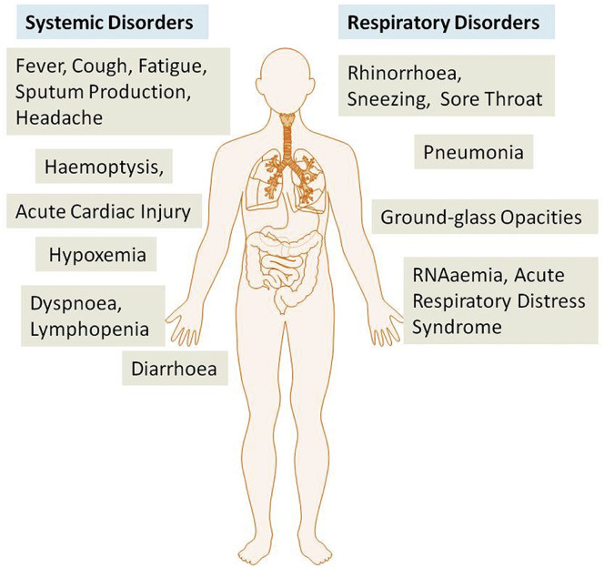

Slide 11
Προδιαθεσικοί παράγοντες για αυξημένη βαρύτητα νόσησης
Άνδρες , ηλικία μεγαλύτερη των 60
Καρδιαγγειακά νοσήματα
Διαβήτης
Χρόνια Αναπνευστική Νόσος (ΧΑΠ κατά κύριο λόγο)
Καρκίνος (συχνά του ΓΕΣ)
Ασθενείς σε αιμοκάθαρση
Ασθενείς με ηπατική νόσο

Slide 12
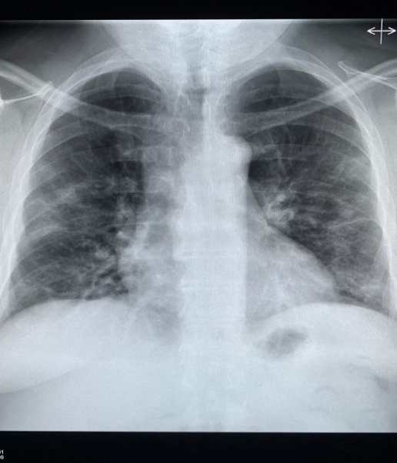
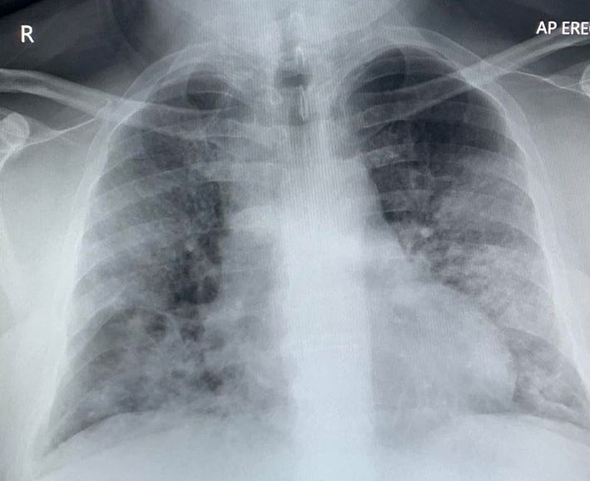
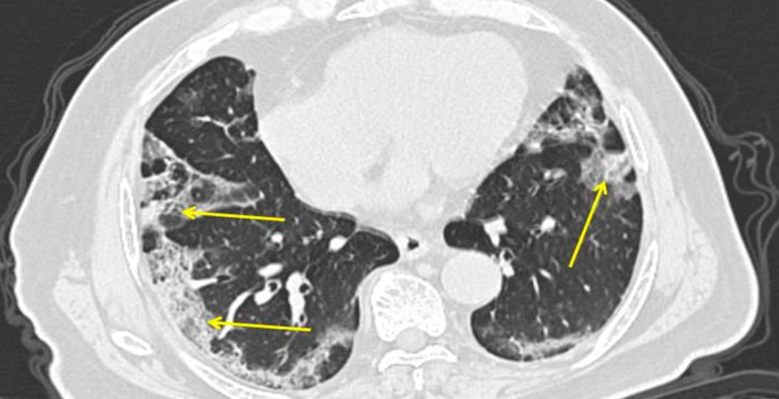
Κλινική εικόνα ασθενών με Covid-19 στο ΤΕΠ
Ασυμπτωματικοί
Ηπια συμπτωματολογία, χωρίς απεικονιστικές ενδείξεις πνευμονίας
Μέτρια εικόνα με πυρετό ,έντονο βήχα ,απεικονιστικές ενδείξεις πνευμονίας
Βαρειά εικόνα με έντονη δύσπνοια ,ταχύπνοια, και χαμηλό κορεσμό (SPO2≤93%)
Ασθενής σε Shock, με βαρειά αναπνευστική ανεπάρκεια (ARDS) που χρήζει άμεσης υποστήριξης με μηχανικό αερισμό .

Slide 13
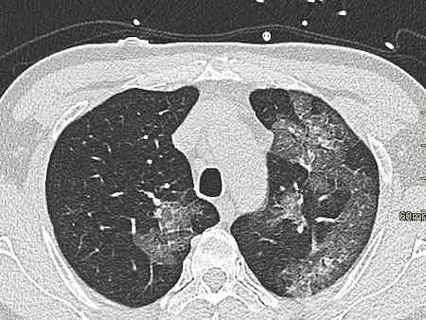
COVID-19 ακτινολογικές εικόνες

Slide 14
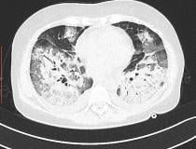
COVID-19 ακτινολογικές εικόνες

Slide 15
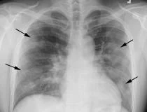
COVID-19 ακτινολογικές εικόνες

Slide 16
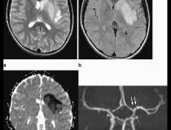
COVID-19 ακτινολογικές εικόνες

Slide 17
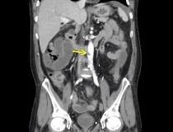
COVID-19 ακτινολογικές εικόνες

Slide 18
Τα μη φαρμακολογικά μέτρα για τη μείωση της μεταφοράς και για τη διακοπή της μετάδοσης του ιού από υπερ-διασπορά, είναι απομόνωση ασθενών, απόσταση, προσωρινή παύση των κοινοτικών δραστηριοτήτων και ταξιδιωτικοί περιορισμοί. Η χρήση μάσκας, η υγιεινή των χεριών και οι επιφάνειες απολύμανσης μπορεί επίσης να μειώσουν τον κίνδυνο μόλυνσης.

Slide 19
Σε ασθενείς που έχουν μολυνθεί με SARS-CoV-2, παρατηρείται θύελλα παραγωγής κυτοκινών ως ανοσολογική απάντηση του ξενιστή, έτσι έχει ανιχθευθεί μια σημαντική αύξηση της ιντερφερόνης (IFN) -γ,
της πρωτεΐνης-1 χημειοτακτικού μονοκυττάρου (MCP-1),
της επαγόμενης από IFN-γ πρωτεΐνης-10 (IP-10) ,
της ιντερλευκίνης (IL) -1B, η οποία πιθανώς ενεργοποιεί τις αποκρίσεις κυττάρων T-helper-1 (Th1) 17,
καθώς και αυξημένη ποσότητα κυτοκίνης IL-6 18.

Slide 20
Θεραπευτική προσέγγιση
Βιολογικοί παράγοντες
Remdesivir
Υποστηρικτική αγωγή επί έντονου κλινικού συνδρόμου
Εμβόλιο
.......

Slide 21
ΚΡΟΥΣΜΑΤΑ ΛΟΙΜΩΞΗΣ ΑΠΟ ΤΟ ΝΕΟ ΚΟΡΩΝΟΪΟ SARS-CoV-2 (COVID-19)
Οδηγίες για Χώρους Παροχής Υπηρεσιών Υγείας 13 Μαρτίου 2020
Όλο το προσωπικό υπηρεσιών υγείας που εργάζεται σε Τμήμα Επειγόντων Περιστατικών (ΤΕΠ) πρέπει να φοράει ΑΠΛΗ ΧΕΙΡΟΥΡΓΙΚΗ ΜΑΣΚΑ κατά τη διάρκεια παραμονής του στα ΤΕΠ, σύμφωνα με τις οδηγίες του ΕΟΔΥ (www.eody.gov.gr).
Επίσης, το προσωπικό υπηρεσιών υγείας εκτός ΤΕΠ, που είναι πιθανόν να διαχειριστεί ασθενή με αναπνευστική λοίμωξη, ανεξάρτητα αιτιολογίας, πρέπει να φοράει ΑΠΛΗ ΧΕΙΡΟΥΡΓΙΚΗ ΜΑΣΚΑ.
Οι ιατροί και το υπόλοιπο προσωπικό υπηρεσιών υγείας πρέπει να ενημερώνονται για τον ορισμό κρούσματος λοίμωξης από το νέο κορωνοϊό από την ιστοσελίδα του ΕΟΔΥ (www.eody.gov.gr).

Slide 22
Αερογενείς προφυλάξεις
Χειρισμοί που μπορεί να προκαλέσουν αερόλυμα (π.χ. ενδοτραχειακή διασωλήνωση, μη επεμβατικός μηχανικός αερισμός, τραχειοτομή, καρδιοαναπνευστική αναζωογόνηση, βρογχοσκόπηση, χρήση AMBU) σχετίζονται με αυξημένο κίνδυνο μετάδοσης κορωνοϊών.
Οι επαγγελματίες υγείας που διενεργούν χειρισμούς με κίνδυνο πρόκλησης αερολύματος θα πρέπει να εφαρμόζουν:
✓ Μάσκα υψηλής αναπνευστικής προστασίας (FFP3)
✓ Οφθαλμική προστασία/προστασία προσώπου (ασπίδα προσώπου ή προστατευτικά γυαλιά ευρέως πεδίου)
✓ Καθαρή μη αποστειρωμένη αδιάβροχη ποδιά με μακριά μανίκια και εάν δεν είναι διαθέσιμη, αδιάβροχη ποδιά για προστασία από ενδεχόμενη διαβροχή της ρόμπας από μεγάλη ποσότητα βιολογικών υγρών.
✓ Γάντια μιας χρήσεως (αποστειρωμένα όταν η διαδικασία το απαιτεί)
✓ Υγιεινή των χεριών

Slide 23
ΑΛΓΟΡΙΘΜΟΣ ΑΝΤΙΜΕΤΩΠΙΣΗΣ ΥΠΟΠΤΗΣ ΛΟΙΜΩΞΗΣ ΑΠΟ COVID-19
Θ>37,6 C, ξηρός βήχας
+/- φαρυγγαλγία
Test για Covid-19
ΝΑΙ
Δύσπνοια ή SpO²<94%
ΝΑΙ
ΟΧΙ
Ήπια νόσος Απουσία παραγόντων κινδύνου
Κλινική αξιολόγηση
Ήπια νόσος Παρουσία παραγόντων κινδύνου
Γενική αίματος CRP
Α/α θώρακος
Λεμφο>1100 και
CRP<2 x ΦΤ και
Α/α θώρακος (-)
Λεμφο<1100 ή Α/α θώρακος (+)
Επί θετικού τεστ Νοσηλεία στο σπίτι x 14 ημέρες υπό ιατρική παρακολούθηση χλωροκίνη*, κολχικίνη**
Επανεξέταση
Αποδρομή συμπτωμάτων
>3 ημέρες
Επιδείνωση συμπτωμάτων
Εισαγωγή στο νοσοκομείο
ΙΑΣΗ
CT θώρακος επί υποξαιμίας
*στα πλαίσια ερευνητικού πρωτοκόλλου εγκεκριμένου από τον ΕΟΦ
**σε ασθενείς με γνωστή καρδιοπάθεια, στα πλαίσια ερευνητικού πρωτοκόλλου εγκεκριμένου από τον ΕΟΦ
*Hydroxychloroquine sulfate (Plaquenil): 400 mg x 2 x 1 ημέρα, μετά 200 mg x 2 x 4 ημέρες Εναλλακτικά: Chloroquine phospate: 500 mg x 2 x 10 ημέρες
ΗΚΓ ημέρες 1 και 3 για μέτρηση QTc

Slide 24
ΕΙΔΙΚΗ ΘΕΡΑΠΕΙΑ ΕΝΑΝΤΙ COVID-19
Βαρύτητα νόσου | Θεραπεία
Δεν απαιτείται χορήγηση Ο2 | Υποστηρικτική
Απαιτείται χορήγηση Ο2 Σε ασθενείς με: 1. SΟ2 ≤ 94% και 2. Πνευμονικά διηθήματα στον απεικονιστικό έλεγχο Eξαιρούνται οι ασθενείς που απαιτείται υψηλή ροή Ο2, μη επεμβατικός μηχανικός αερισμός, μηχανικός αερισμός ή ECMO | Υποστηρικτική θεραπεία + Remdesivir 200 mgIV δόση φόρτισης την πρώτη ημέρα, ακολούθως 100 mgIV άπαξ ημερησίως για 4 επιπλέον ημέρες + Dexamethasone 6 mg PO or IV άπαξ ημερησίως για 10 ημέρες ή μέχρι το εξιτήριο

Slide 25
ΕΙΔΙΚΗ ΘΕΡΑΠΕΙΑ ΕΝΑΝΤΙ COVID-19
Απαιτείται χορήγηση Ο2 Περιλαμβάνονται οι ασθενείς που απαιτείται υψηλή ροή Ο2, μη επεμβατικός μηχανικός αερισμός ή μηχανικός αερισμός ήECMO | Υποστηρικτική θεραπεία + Dexamethasone στη δόση και τη διάρκεια που προαναφέρθηκε Με τα υπάρχοντα επιστημονικά δεδομένα, η αποτελεσματικότητα της Remdesivir στην ομάδα αυτή είναι αμφίβολη.Ωστόσο, η ομάδα των ασθενών που χρήζουν μηχανικής υποστήριξης της αναπνοής περιλαμβάνεται στην αδειοδότηση του φαρμάκου από τον FDA Εάν ο ασθενής είχε τεθεί σε Remdesivir ή/και Dexamethasone πριν επιδεινωθεί, ολοκληρώνει τη θεραπεία με τα εν λόγω φάρμακα (συνολική διάρκεια θεραπείας 5 ημέρες για τη Remdesivir και 10 για την Dexamethasone)

Slide 26
Αιμοδυναμική υποστήριξη
• Ως αγγειοσυσπαστικό πρώτης επιλογής συνιστάται νορεπινεφρίνη.
• Για ενήλικες με COVID-19, οι οποίοι δεν λαμβάνουν κορτικοστεροειδή για την θεραπεία του COVID-19 και είναι σε σηπτική καταπληξία που δεν ανταποκρίνεται, συνιστάται χορήγηση θεραπείας με κορτικοστεροειδή σε χαμηλές δόσεις (“shock-reversal”)

Slide 27
Αναπνευστική υποστήριξη
• Για ασθενείς με COVID-19 και οξεία υποξαιμική αναπνευστική ανεπάρκεια παρά τη χορήγηση συμβατικής οξυγονοθεραπείας, συνιστάται οξυγόνο με ρινικό καθετήρα υψηλής ροής (HFNC)
• Σε ασθενείς με COVID-19 και οξεία υποξαιμική αναπνευστική ανεπάρκεια για τους οποίους δεν υπάρχει ένδειξη για διασωλήνωση και δεν υπάρχει δυνατότητα HFNC συνιστάται μη επεμβατικός αερισμός με θετική πίεση (NIPPV)
• Για ασθενείς με επιμένουσα υποξαιμία παρά την αύξηση του χορηγούμενου οξυγόνου, οι οποίοι δεν έχουν ενδείξεις για διασωλήνωση, συνιστάται δοκιμαστική τοποθέτηση σε πρηνή θέση χωρίς καταστολή
• Για ασθενείς με σύνδρομο οξείας αναπνευστικής δυσχέρειας (ARDS) που απαιτείται διασωλήνωση

Slide 28
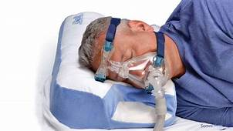
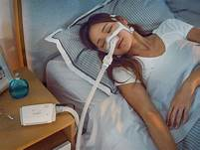
ΜΗ ΕΠΕΜΒΑΤΙΚΟΣ ΜΗΧΑΝΙΚΟΣ ΑΕΡΙΣΜΟΣ CPAP

Slide 29
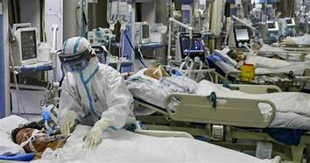
ΜΕΘ ΚΑΙ ΜΗΧΑΝΙΚΗ ΥΠΟΣΤΗΡΙΞΗ ΑΝΑΠΝΕΥΣΤΙΚΗΣ ΛΕΙΤΟΥΡΓΙΑΣ

Slide 30
